Slide 1

Korištenje Jupyter bilježnica u pripremi interaktivnih nastavnih materijala iz matematike
Doc.dr.sc. Ana Žgaljić Keko
Sveučilište u Zagrebu Fakultet elektrotehnike i računarstva
Zavod za primijenjenu matematiku
ana.zgaljic@fer.hr

Slide 2
Otvoreni nastavni sadržaji i online kolegiji
Sve veća dostupnost online kolegija
MIT OpenCourseWare: ocw.mit.edu
Stanford Open Learning Initiative: oli.stanford.edu
edX, Coursera…
MOOCs (Massive Open Online Courses)
Video predavanja
Materijali za samostalno čitanje
Zadaci
Forume za interakciju među studentima

Slide 3
Pogodnosti video materijala?
Video materijalima može se uvesti novi koncept
Moguće ih je koristiti bez terminskog ograničenja (kao predavanja)
Korištenje s dinamikom prilagođenom studentu (pauze, povratak na nejasne dijelove…)
Ipak…
Video materijal „konzumira” se pasivno!
Studente treba angažirati i okupirati uvedenim konceptima
Interakcija s idejama i problemima vezanim za uvedene koncepte
Aktivni rad traži i značajan angažman predavača!
.
Notes:
Nije dovoljno samo jednom snimiti video i to je onda to – to je potpuno krivo shvaćanje korištenja video predavanja.
Tko planira s tom željom snimiti predavanja, da jednom snimi i stalno ih predaje, iznenadit će se neugodno.

Slide 4
Metode poučavanja: Preokrenuta učionica
Preokrenuta učionica (flipped classroom) mijenja mjesta predavanjima i strukturiranim grupnim i samostalnim aktivnostima
Studenti temeljne nastavne materijale „konzumiraju” kod kuće
uobičajeno kroz video predavanja
samostalni dio učenja kod kuće, a interaktivni grupni na nastavnom satu
Studenti tako uče učiti samostalno i kontrolirati dinamiku učenja
u vrijeme na nastavnom satu fokus je na kreativnim primjenama nastavnog materijala
Po ispitivanjima, ovakva interaktivnost donosi prednosti u usvajanju novog nastavnog gradiva.
traži i angažman predavača i tijekom interaktivne nastave i tijekom pripreme materijala!

Slide 5
Interaktivno sučelje – Jupyter bilježnice
Jupyter bilježnica je web aplikacija koja omogućava izradu interaktivnih dokumenata koji sadrže
kod
jednadžbe
vizualizacije
narativ u tekstualnim i slikovnim opisima
Jupyter bilježnice vrlo su iskoristive u nastavnim metodama poput preokrenute učionice za visokoškolsku matematiku
Postoje i kolegiji u cijelosti napravljeni kao slijed Jupyter bilježnica:
https://openedx.seas.gwu.edu/courses/course-v1:MAE+MAE6286+2017/about
http://lorenabarba.com/blog/cfd-python-12-steps-to-navier-stokes/

Slide 6
Jupyter bilježnica, što je to?
Jupyter bilježnice su HTML dokumenti koji sadrže
• Matematičke izraze (koristeći LaTeX)
• Tekst (Markdown), slike, poveznice
• Programski kod (Python ili drugi programski jezik)
• Slike i animacije
To su materijali koji
mogu služiti za čitanje i usvajanje nastavnog gradiva,
se mogu shvatiti i kao interaktivni dokumenti pomoću kojih numerički ili simbolički rješavamo određeni matematički problem,
interaktivno i fragmentirano (dio po dio)
U cijelosti se temelje na slobodnom softveru!

Slide 7
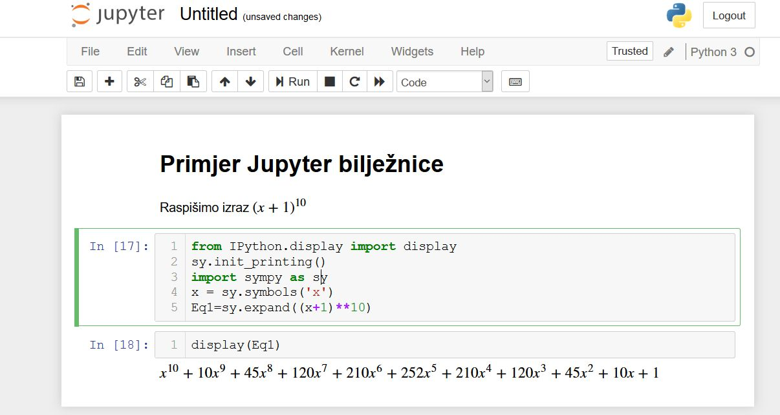
Primjer Jupyter bilježnice
tekstualni segmenti
ulazni segment koda
segment rezultata

Slide 8
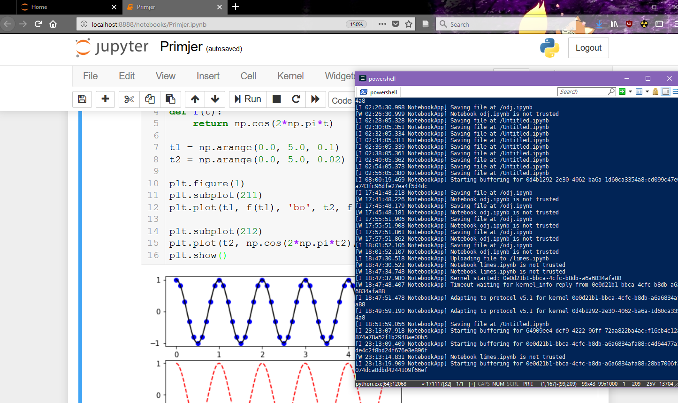



Što sve trebamo za Jupyter bilježnicu
Notebook je interaktivna HTML5 aplikacija koja poziva i izvršava kod u pozadini (na kernelu)
Preduvjeti za korištenje:
Web browser za prikaz sučelja
Jupyter kernel: pozadinska aplikacija
Lokalna ili na nekom drugom serveru
Za lokalnu instalaciju postoje distribucije poput Anaconde za sve značajnije platforme
Postoje i mrežne cloud verzije gdje uz browser treba samo korisnički račun
Kernel se tada izvršava u oblaku
Za potrebe pregledavanja i dijeljenja rezultata postoji i nbviewer preglednik
Dovoljan je samo link za korištenje
sučelje u
browseru
kernel

Slide 9

S čime možemo usporediti Jupyter bilježnice?
http://jupyter.org/
Konceptualno slični: Mathematica, Maple
Sage worksheet je vrlo sličan Jupyter notebooku
Novije verzije Sage mogu koristiti Jupyter kao sučelje prema Sage kernelima
Cijeli Jupyter je besplatni software otvorenog koda
Permisivna BSD licenca koja omogućava i komercijalnu primjenu
Jupyter je nastao razvojem projekta IPython notebook
Danas uz Python bilježnice podržavaju i druge programske jezike u kernelima
Julia, R, JavaScript, Haskell, SageMath
Prednosti i mogućnosti primjene:
Interaktivna podloga za
Podržava 40-ak programskih jezika i široku domenu primjene
Kerneli se mogu pripremiti lokalno i kasnije izvršavati u oblaku
Replikabilna znanost: Reproducible Science i Jupyter bilježnice
Objava članaka praćena javnom objavom pratećih Jupyter bilježnica
Svatko može reproducirati objavljene rezultate

Slide 10

Zašto Python u ovom kontekstu?
Python je jezik opće namjene koji se koristi u nastavi temeljnih računarskih kolegija
I na MIT-u je većina temeljnih računarskih kolegija koristi Python već desetak godina
Koristi se i u srednjim školama
Minimalni dodatni teret za savladavanje alata ostavlja više energije za borbu sa sadržajem
Pythonov ekosustav vrlo je pogodan za primijenjenu matematiku
Biblioteke poput Numpy, Scipy, Sympy, Matplotlib, Pandas …
Lako povezivanje i na druge C ili Fortran biblioteke
Velika i vrlo aktivna zajednica

Slide 11
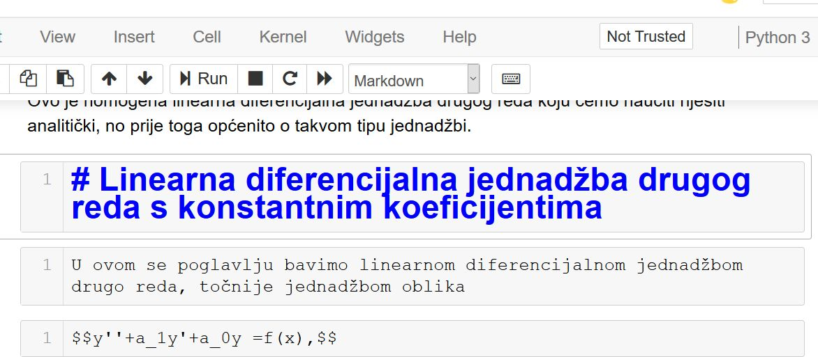
Elementi teksta u Jupyter bilježnici (Markdown i LaTeX)
Jednostavnije formatiranje teksta kroz Markdown + podrška za pisanje matematičkih izraza u LaTeX-u

Slide 12
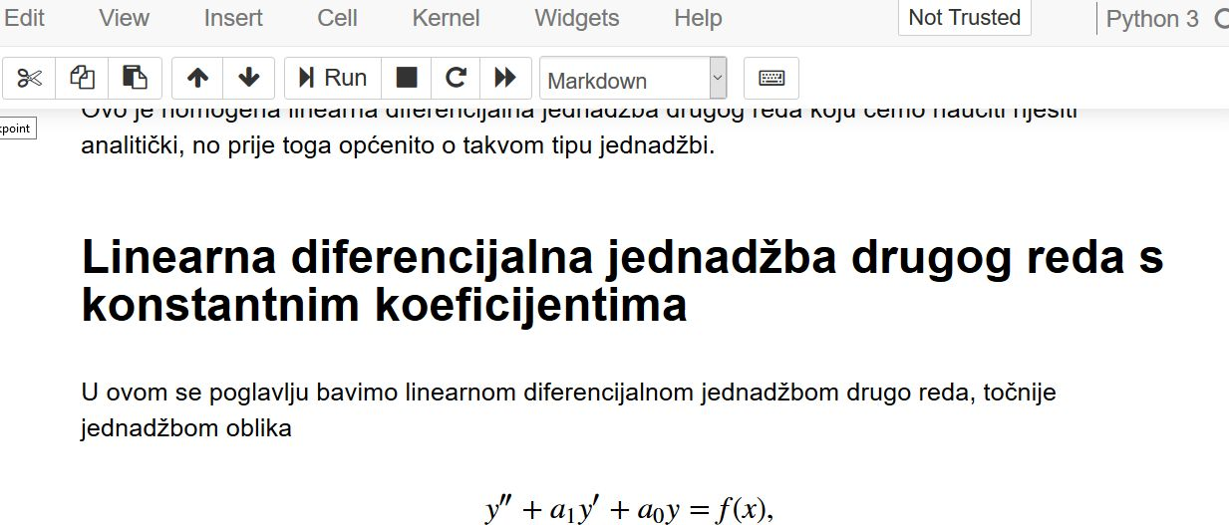
Elementi teksta u Jupyter bilježnici (Markdown i LaTeX)

Slide 13
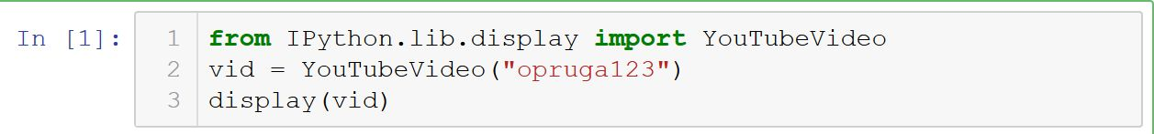
Uključivanje slika, poveznica, videa…
Jupyter bilježnica je multimedijalno okruženje: kroz Markdown jednostavno se mogu uključiti
Slike
(npr. ![slika1](njihalo.gif "Slika1"))
Vanjske poveznice
(npr. [ode](https://docs.scipy.org/doc/scipy/reference/generated/scipy.integrate.ode.html))
Video materijale (primjerice s Youtubea)

Slide 14



Biblioteke SymPy, NumPy, SciPy
SymPy: biblioteka za simboličku matematiku
Cilj joj je postati puni CAS
Za probu: live.sympy.org – online shell
NumPy: osnovni paket za znanstveno računarstvo u Python
Podrška za homogene višedimenzionalne matrice
Numerička linearna algebra, Fourierove transformacije…
SciPy: glavni paket u Pythonovom „ekosustavu” za matematiku
Veliki niz algoritama kao nadgradnja na osnovni Numpy

Slide 15

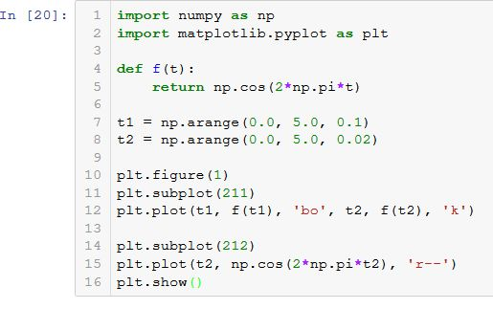
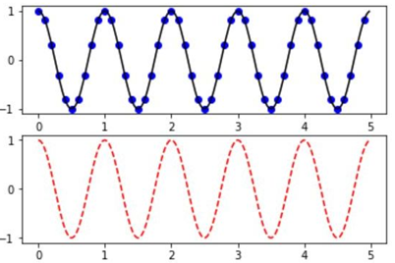
Biblioteka Matplotlib
Python 2D biblioteka za crtanje grafova.
Podržava crtanje funkcija, histograme, spektralne grafove, scatter plotove…

Slide 16
Widgeti
Proširivi elementi za front-end sučelje Jupyter bilježnica
Zasnovani na JavaScriptu ali iskoristivi kroz jezik kernela
Dodaju interaktivnu funkcionalnost bilježnicama
Karte
Kvizovi
Tablice
Interaktivna 3D vizualizacija…

Slide 17
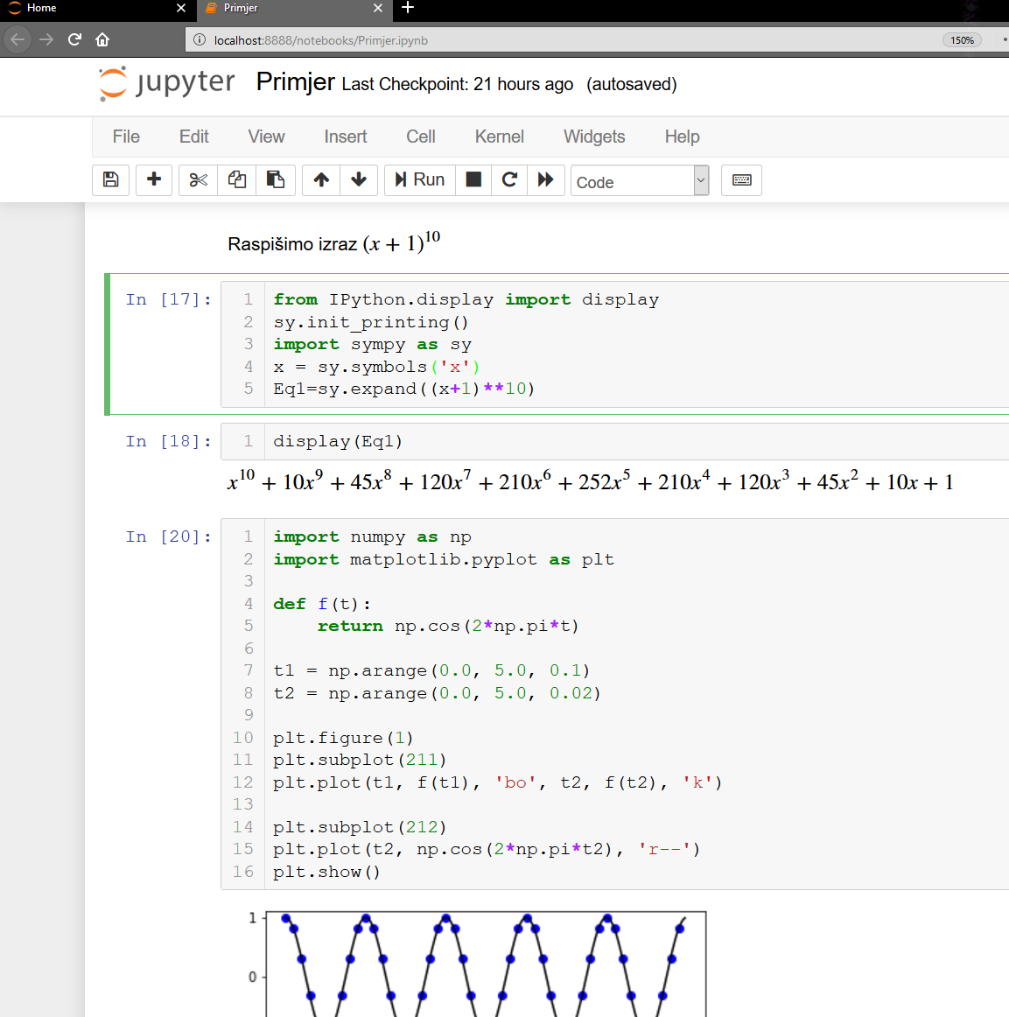
Zašto je Jupyter bilježnica interaktivni nastavni materijal
Dijelovi koda izvršavaju se po nalogu korisnika
Svaki ulazni segment (ćelija) u Jupyter notebooku izvršava se na na nalog korisnika i daje rezultat
Dijelovi rezultata koda također mogu biti interaktivni
Primjer: parametarski plot funkcije kojemu se mijenjaju parametri
Interaktivne animacije
Usporedba studentskog rješenja s točnim rješenjem
…
Jedan segment
ulazni segment
segment rezultata

Slide 18
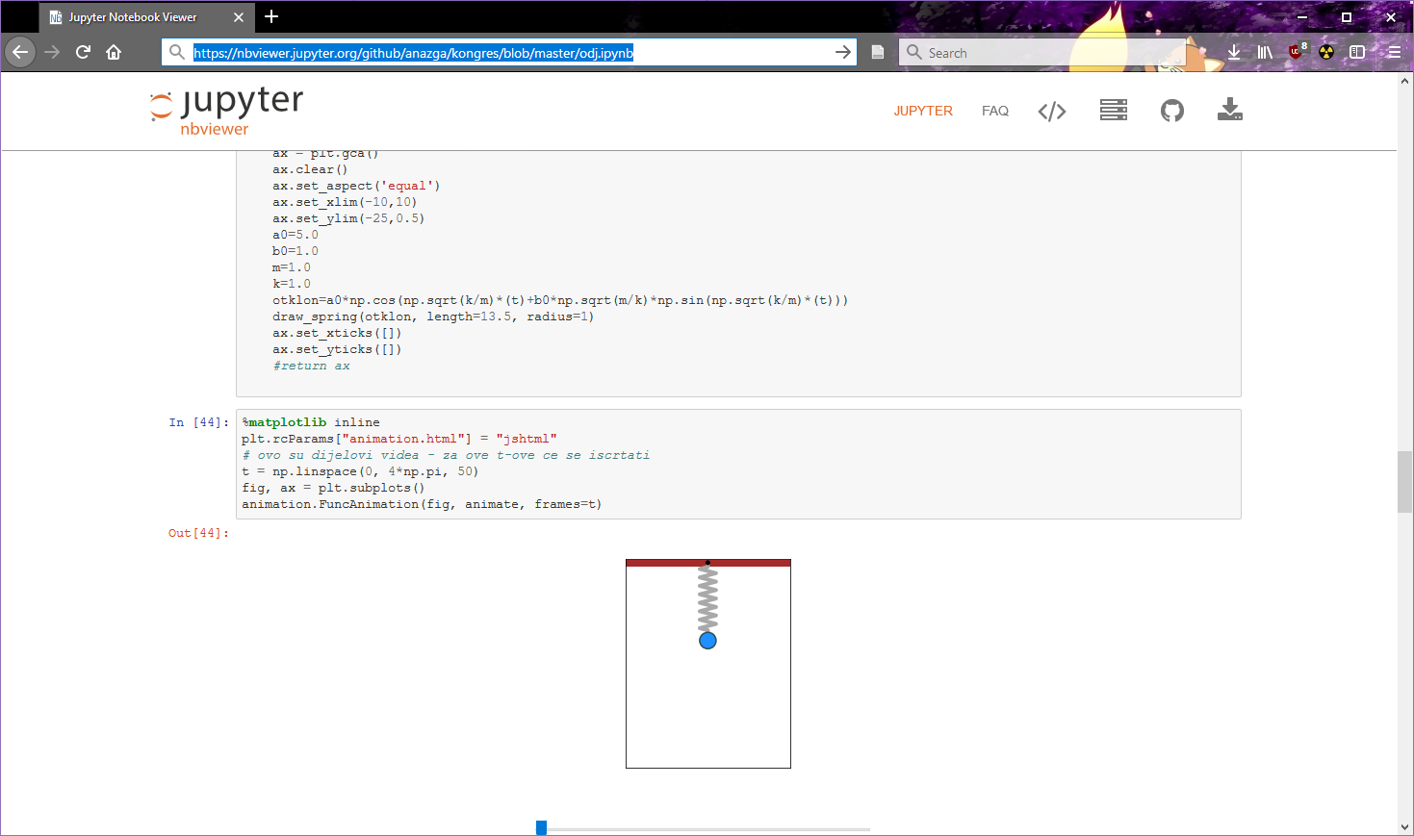
Primjer Jupyter bilježnice
https://nbviewer.jupyter.org/github/anazga/kongres/blob/master/odj.ipynb

Slide 19
Zaključak
Jupyter bilježnice: izvrstan i široko primjenjiv besplatan alat
Mogu biti korisne i u inženjerskoj i u znanstvenoj praksi
Uz potporu Python ekosustava, može ih se dobro iskoristiti za interaktivnu nastavu
Posebno u nastavi primijenjene matematike i šire (statistika, strojno učenje…)
… no primjenjive su i u temeljnim matematičkim kolegijima
Simbolička matematika kroz SymPy
Integriranje, deriviranje, crtanje grafova, vizualizacija temeljnih koncepata poput limesa i ekstrema …
Ipak – kao i svaki materijal, traže angažman za pripremu i održavanje…

Slide 20
Hvala na pažnji!
ana.zgaljic@fer.hr

